Slide 1



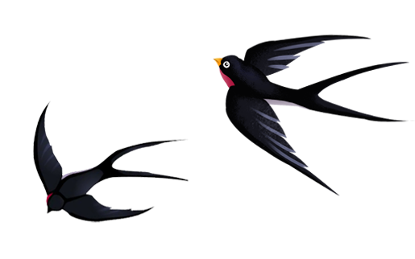
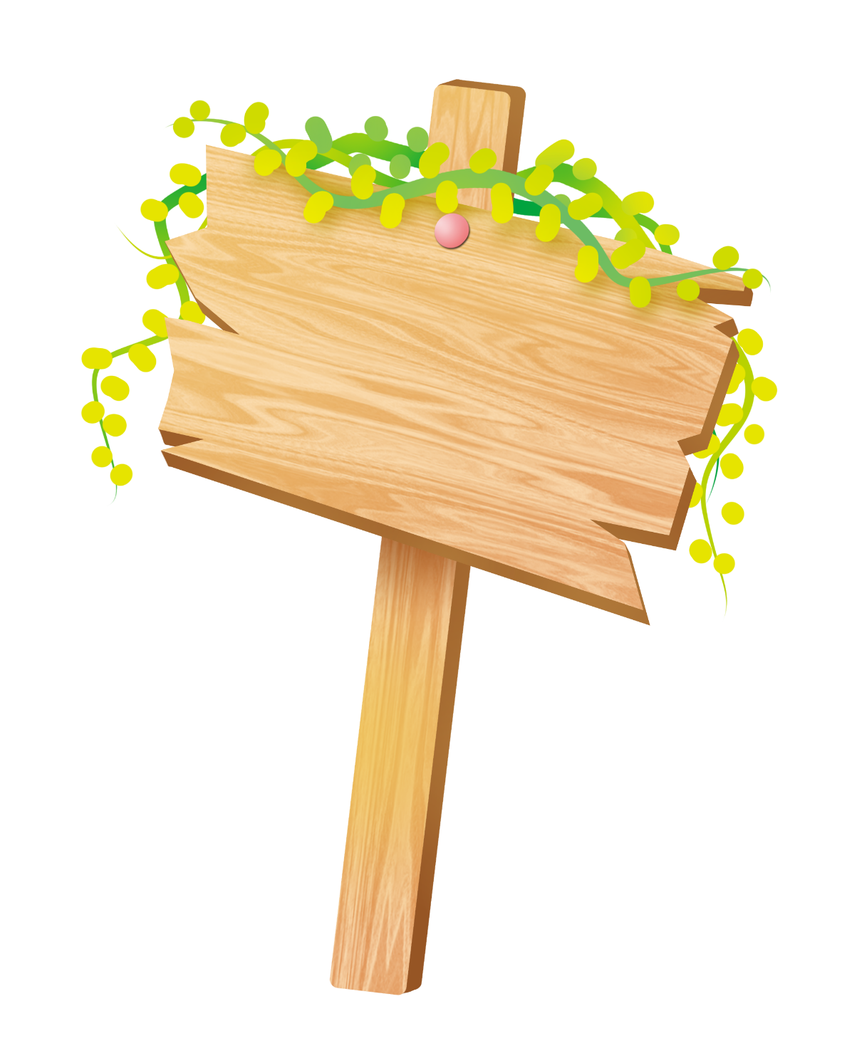

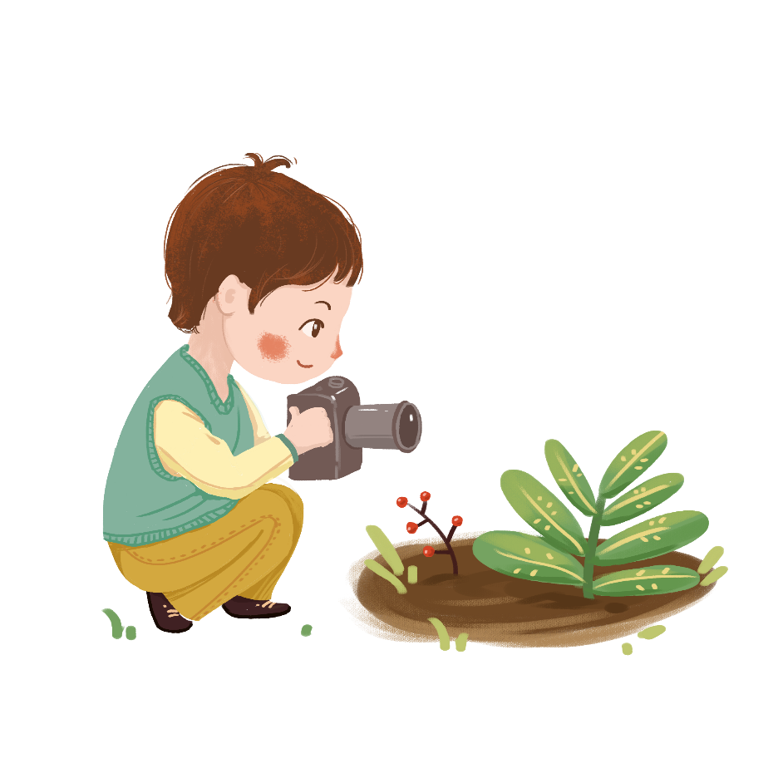



Slide 2

Hãy kể tên một số loài vật và thức ăn của chúng mà em biết.

Slide 3
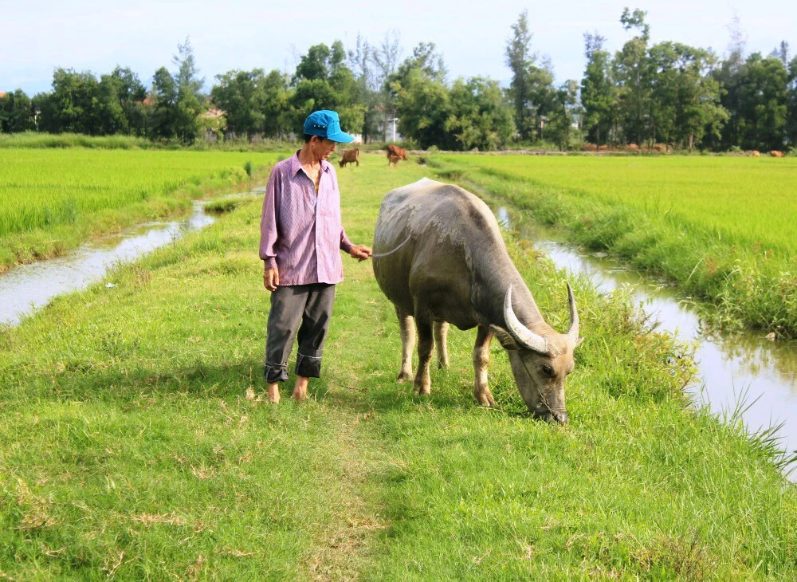
Ví dụ: Trâu ăn cỏ

Slide 4
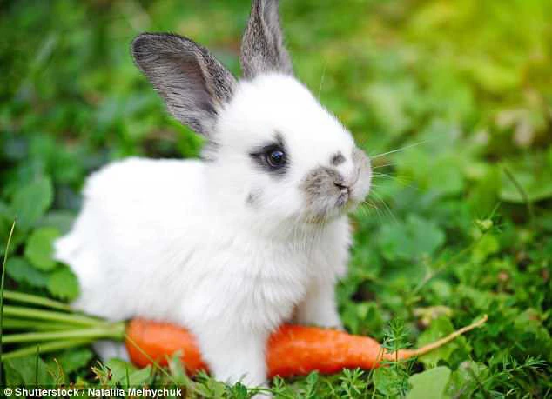
Ví dụ: Thỏ ăn cà rốt

Slide 5

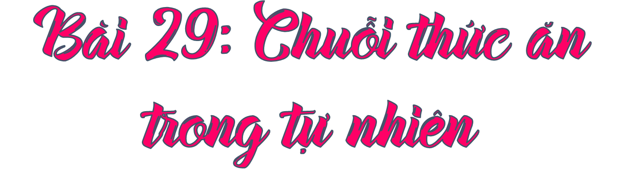

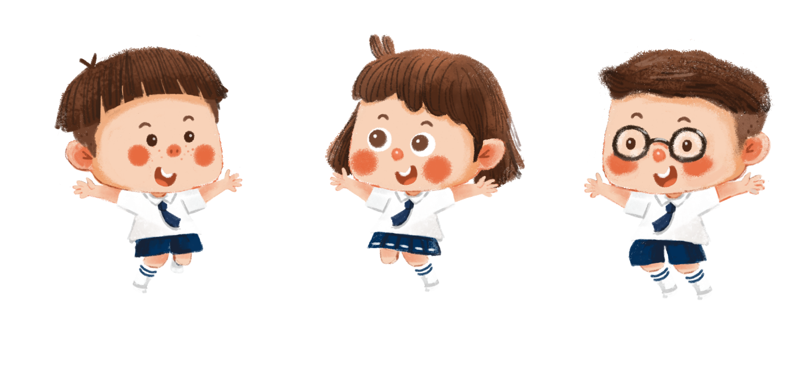

Slide 6


Slide 7



Hoạt động 1: Mối liên hệ về thức ăn giữa các sinh vật thông qua chuỗi thức ăn.

Slide 8



Trong hình 1, hạt lúa, chuột và mèo có mối liên hệ với nhau về thức ăn. Hạt lúa là thức ăn của chuột; chuột là thức ăn của mèo. Để mô tả sinh vật này là thức ăn của sinh vật khác, người ta thường sử dụng mũi tên trong sơ đồ như hạt lúa → chuột; chuột → mèo. Một chuỗi thức ăn gồm nhiều loài sinh vật có mối liên hệ về thức ăn nối tiếp nhau.

Slide 9
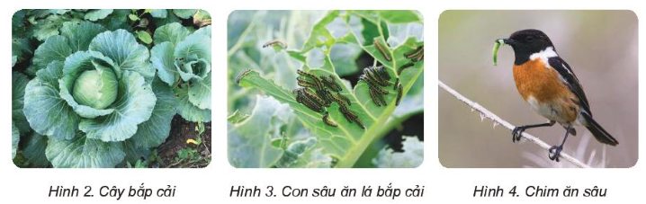
1. Quan sát từ hình 2 đến 4 và mô tả mối liên hệ về thức ăn giữa các sinh vật:

Slide 10
Cây bắp cải là thức ăn của con sâu;
Con sâu là thức ăn của con chim.

Slide 11
2. Sử dụng mũi tên để mô tả mối liên hệ về thức ăn giữa các sinh vật với nhau.
Cây bắp cải
Con sâu
Con chim

Slide 12

Các sinh vật trong tự nhiên có mỗi liên hệ với nhau về thức ăn, sinh vật này là thức ăn của sinh vật khác, mối liên hệ đó nối tiếp nhau tạo thành chuỗi thức ăn.

Slide 13
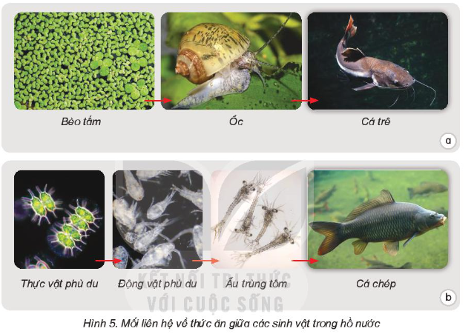
Hình 5 thể hiện các loài sinh vật trong một hồ nước có liên hệ với nhau về thức ăn.
Mô tả mối liên hệ về thức ăn giữa các sinh vật trong hồ nước.

Slide 14
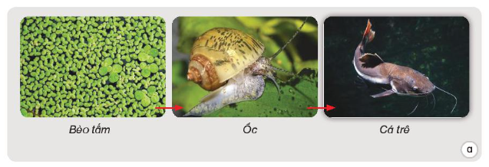
Bèo tấm là thức ăn của ốc, ốc là thức ăn của cá trê.

Slide 15
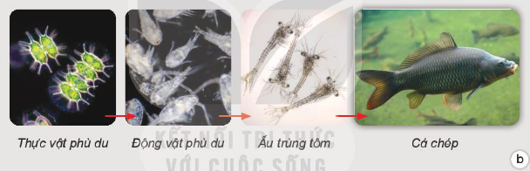
Thực vật phù du là thức ăn của động vật phù du, động vật phù du là thức ăn của ấu trùng tôm, ấu trùng tôm là thức ăn của cá chép.

Slide 16


Cho biết sinh vật đứng đầu chuỗi thức ăn đó.
Sinh vật đứng đầu chuỗi thức ăn đó là thực vật thủy sinh (bèo tấm và thực vật phù du).

Slide 17
Các chuỗi thức ăn được thể hiện bằng sơ đồ với các mũi tên, sinh vật đứng trước là thức ăn của sinh vật đứng sau mũi tên.

